Slide 1
Bài 97
RÚT GỌN PHÂN SỐ
(Sách giáo khoa Toán 4 - Tập hai - Trang 16)

Slide 2
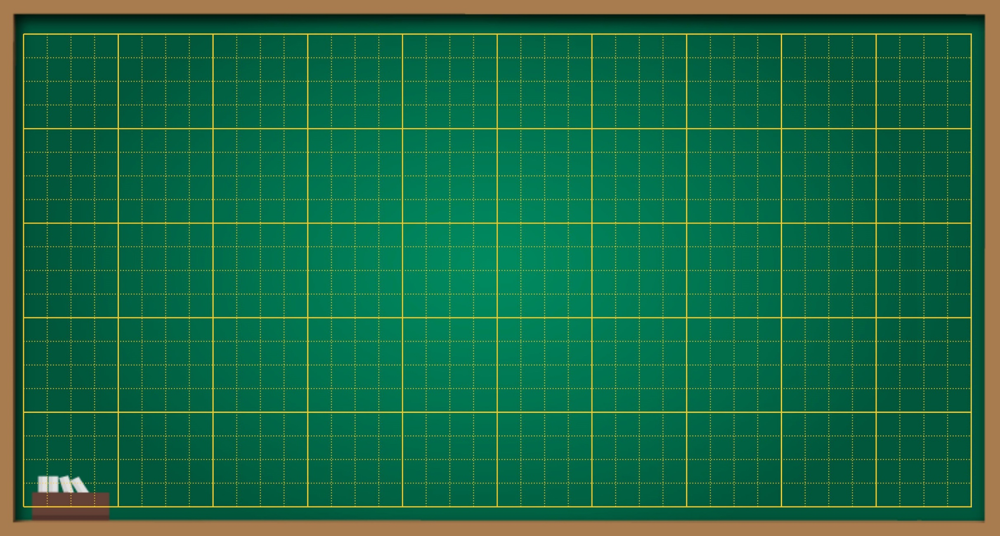
Thứ … ngày … tháng … năm ….
Bài 97
Rút gọn phân số

Slide 5
01.
Nhận biết phân số tối giản.
02.
Thực hiện được việc rút gọn phân số trong những trường hợp đơn giản.

Slide 6
KHÁM PHÁ

Slide 7
a, Tìm phân số bằng phân số $\frac{9}{15}$ nhưng có tử số và mẫu số nhỏ hơn.
9 và 15 đều chia hết cho 3, chia cả tử số và mẫu số cho 3, ta có:
$\frac{9}{15 }$ = $\frac{9 : 3}{15 : 3}=\frac{3}{5}$
Phân số $\frac{3}{5}$ không thể rút gọn được nữa, ta nói phân số $\frac{3}{5}$ là phân số tối giản.

Slide 8
THỰC HÀNH
LUYỆN TẬP

Slide 9
1. Số ?
4
6
7
5
6
8

Slide 10
2. Trong các phân số sau $\frac{1}{4} ; \frac{2}{10}$; $\frac{9}{15}$; $\frac{8}{13}$ những phân số nào là phân số tối giản?
Những phân số tối giản là: $\frac{1}{4} ; \frac{8}{13}$

Slide 11
VẬN DỤNG

Slide 12
3. Rút gọn các phân số sau $\frac{4}{10} ; \frac{12}{9}$; $\frac{15}{45}$; $\frac{16}{200}$
$\frac{4}{10 }$ = $\frac{4 : 2}{10 :2}=\frac{2}{5}$
$\frac{12}{9 }$ = $\frac{12 : 3}{9 : 3}=\frac{4}{3}$
$\frac{15}{45 }$ = $\frac{15 :15}{45 :15}=\frac{1}{3}$
$\frac{16}{200 }$ = $\frac{16 :4}{200 :4}=\frac{4}{50}$

Slide 13
CỦNG CỐ

Slide 14
Đố bạn
Nêu lại cách rút gọn phân số
Như thế nào là phân số tối giản?

Slide 15
DẶN DÒ
1. Hoàn thành bài tập
2. Chuẩn bị bài mới

Slide 16
TIẾT HỌC
KẾT THÚC

